Slide 1
MODEL WSPARCIA MIĘDZYSEKTOROWEGO W POWIECIE ROPCZYCKO-SĘDZISZOWSKIM

Slide 2
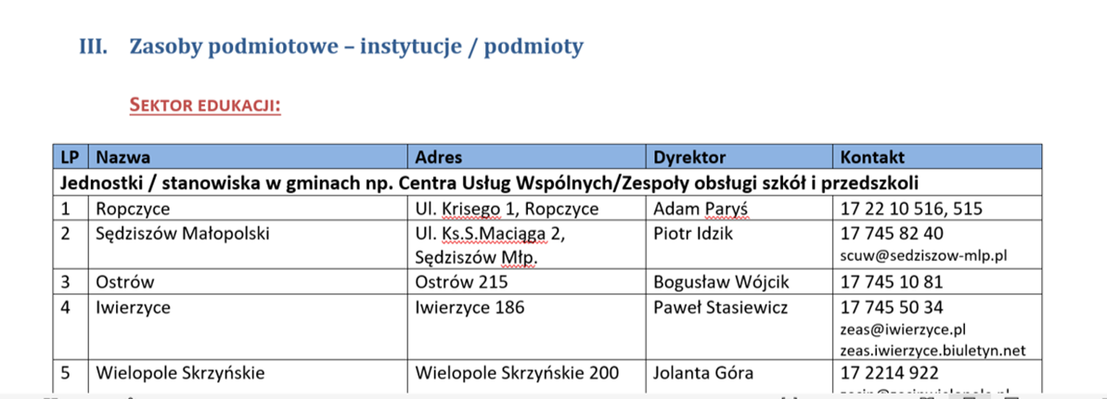
MODEL WSPARCIA MIĘDZYSEKTOROWEGO W POWIECIE ROPCZYCKO-SĘDZISZOWSKIM
Opracowanie zasobów powiatu ropczycko – sędziszowskiego w formie tematycznych tabel
(cały czas w fazie uzupełniania, uaktualniania)

Slide 3
MODEL WSPARCIA MIĘDZYSEKTOROWEGO W POWIECIE ROPCZYCKO-SĘDZISZOWSKIM

Slide 4
MODEL WSPARCIA MIĘDZYSEKTOROWEGO W POWIECIE ROPCZYCKO-SĘDZISZOWSKIM

Slide 5
MODEL WSPARCIA MIĘDZYSEKTOROWEGO W POWIECIE ROPCZYCKO-SĘDZISZOWSKIM

Slide 6
MODEL WSPARCIA MIĘDZYSEKTOROWEGO W POWIECIE ROPCZYCKO-SĘDZISZOWSKIM

Slide 7
MODEL WSPARCIA MIĘDZYSEKTOROWEGO W POWIECIE ROPCZYCKO-SĘDZISZOWSKIM

Slide 8
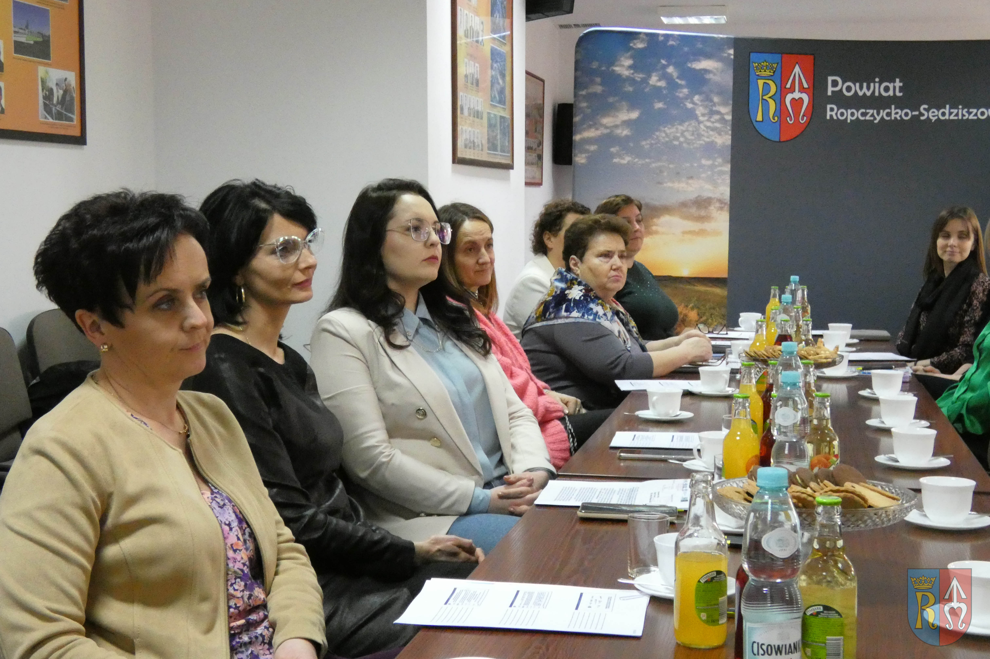
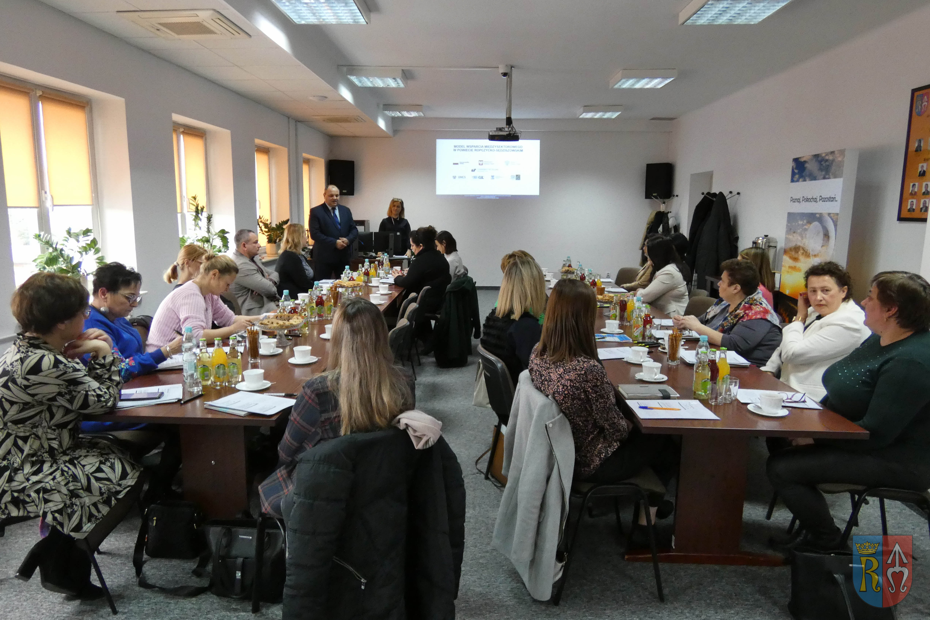
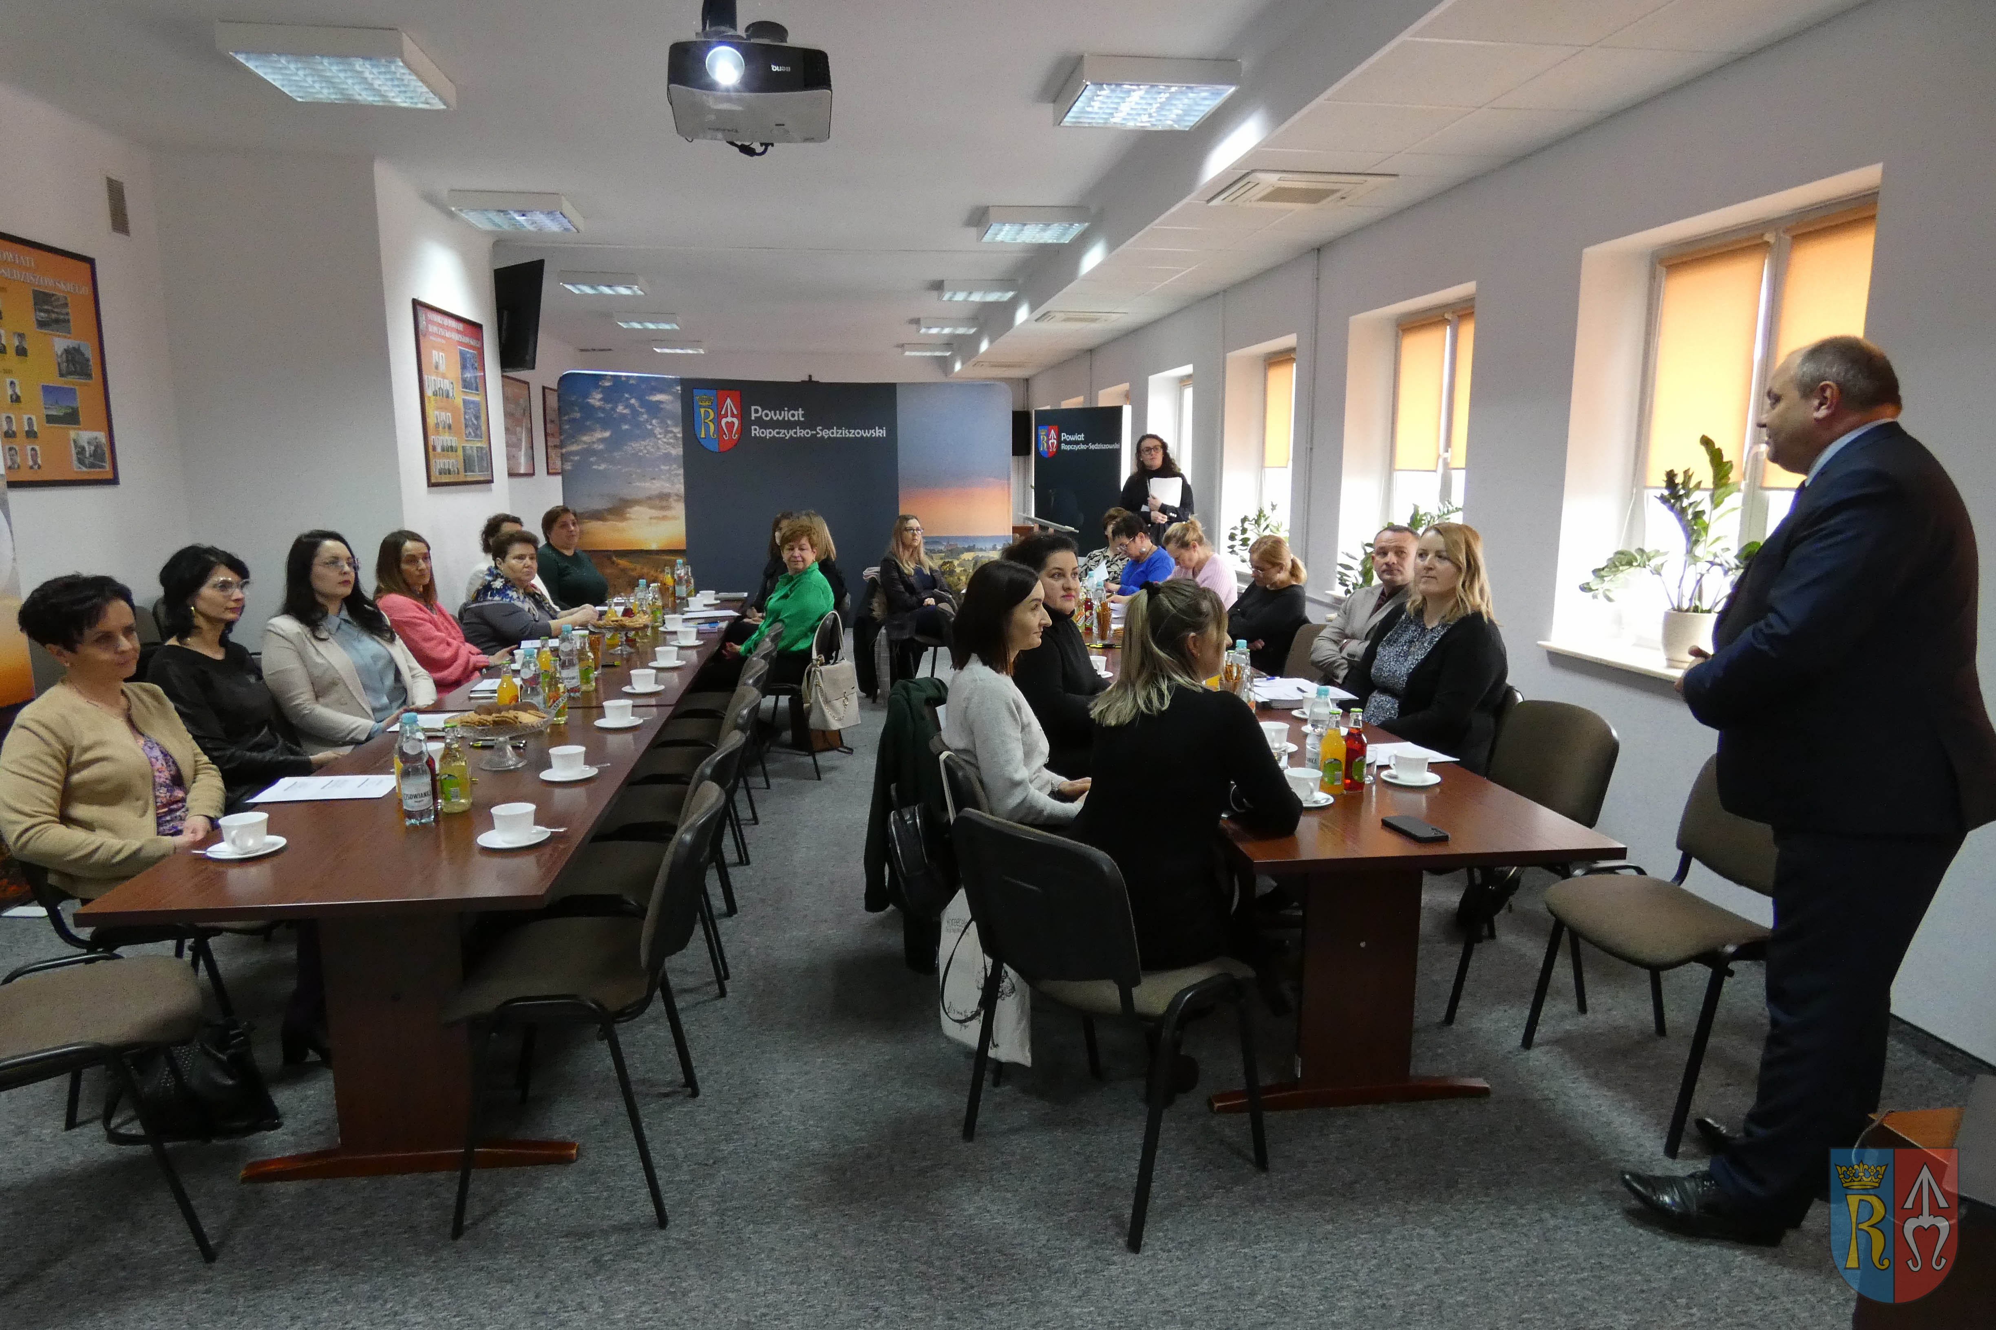
MODEL WSPARCIA MIĘDZYSEKTOROWEGO W POWIECIE ROPCZYCKO-SĘDZISZOWSKIM
Spotkania inicjujące sieć wsparcia międzysektorowego
7 marca – dla sektora zdrowia i pomocy społecznej

Slide 9
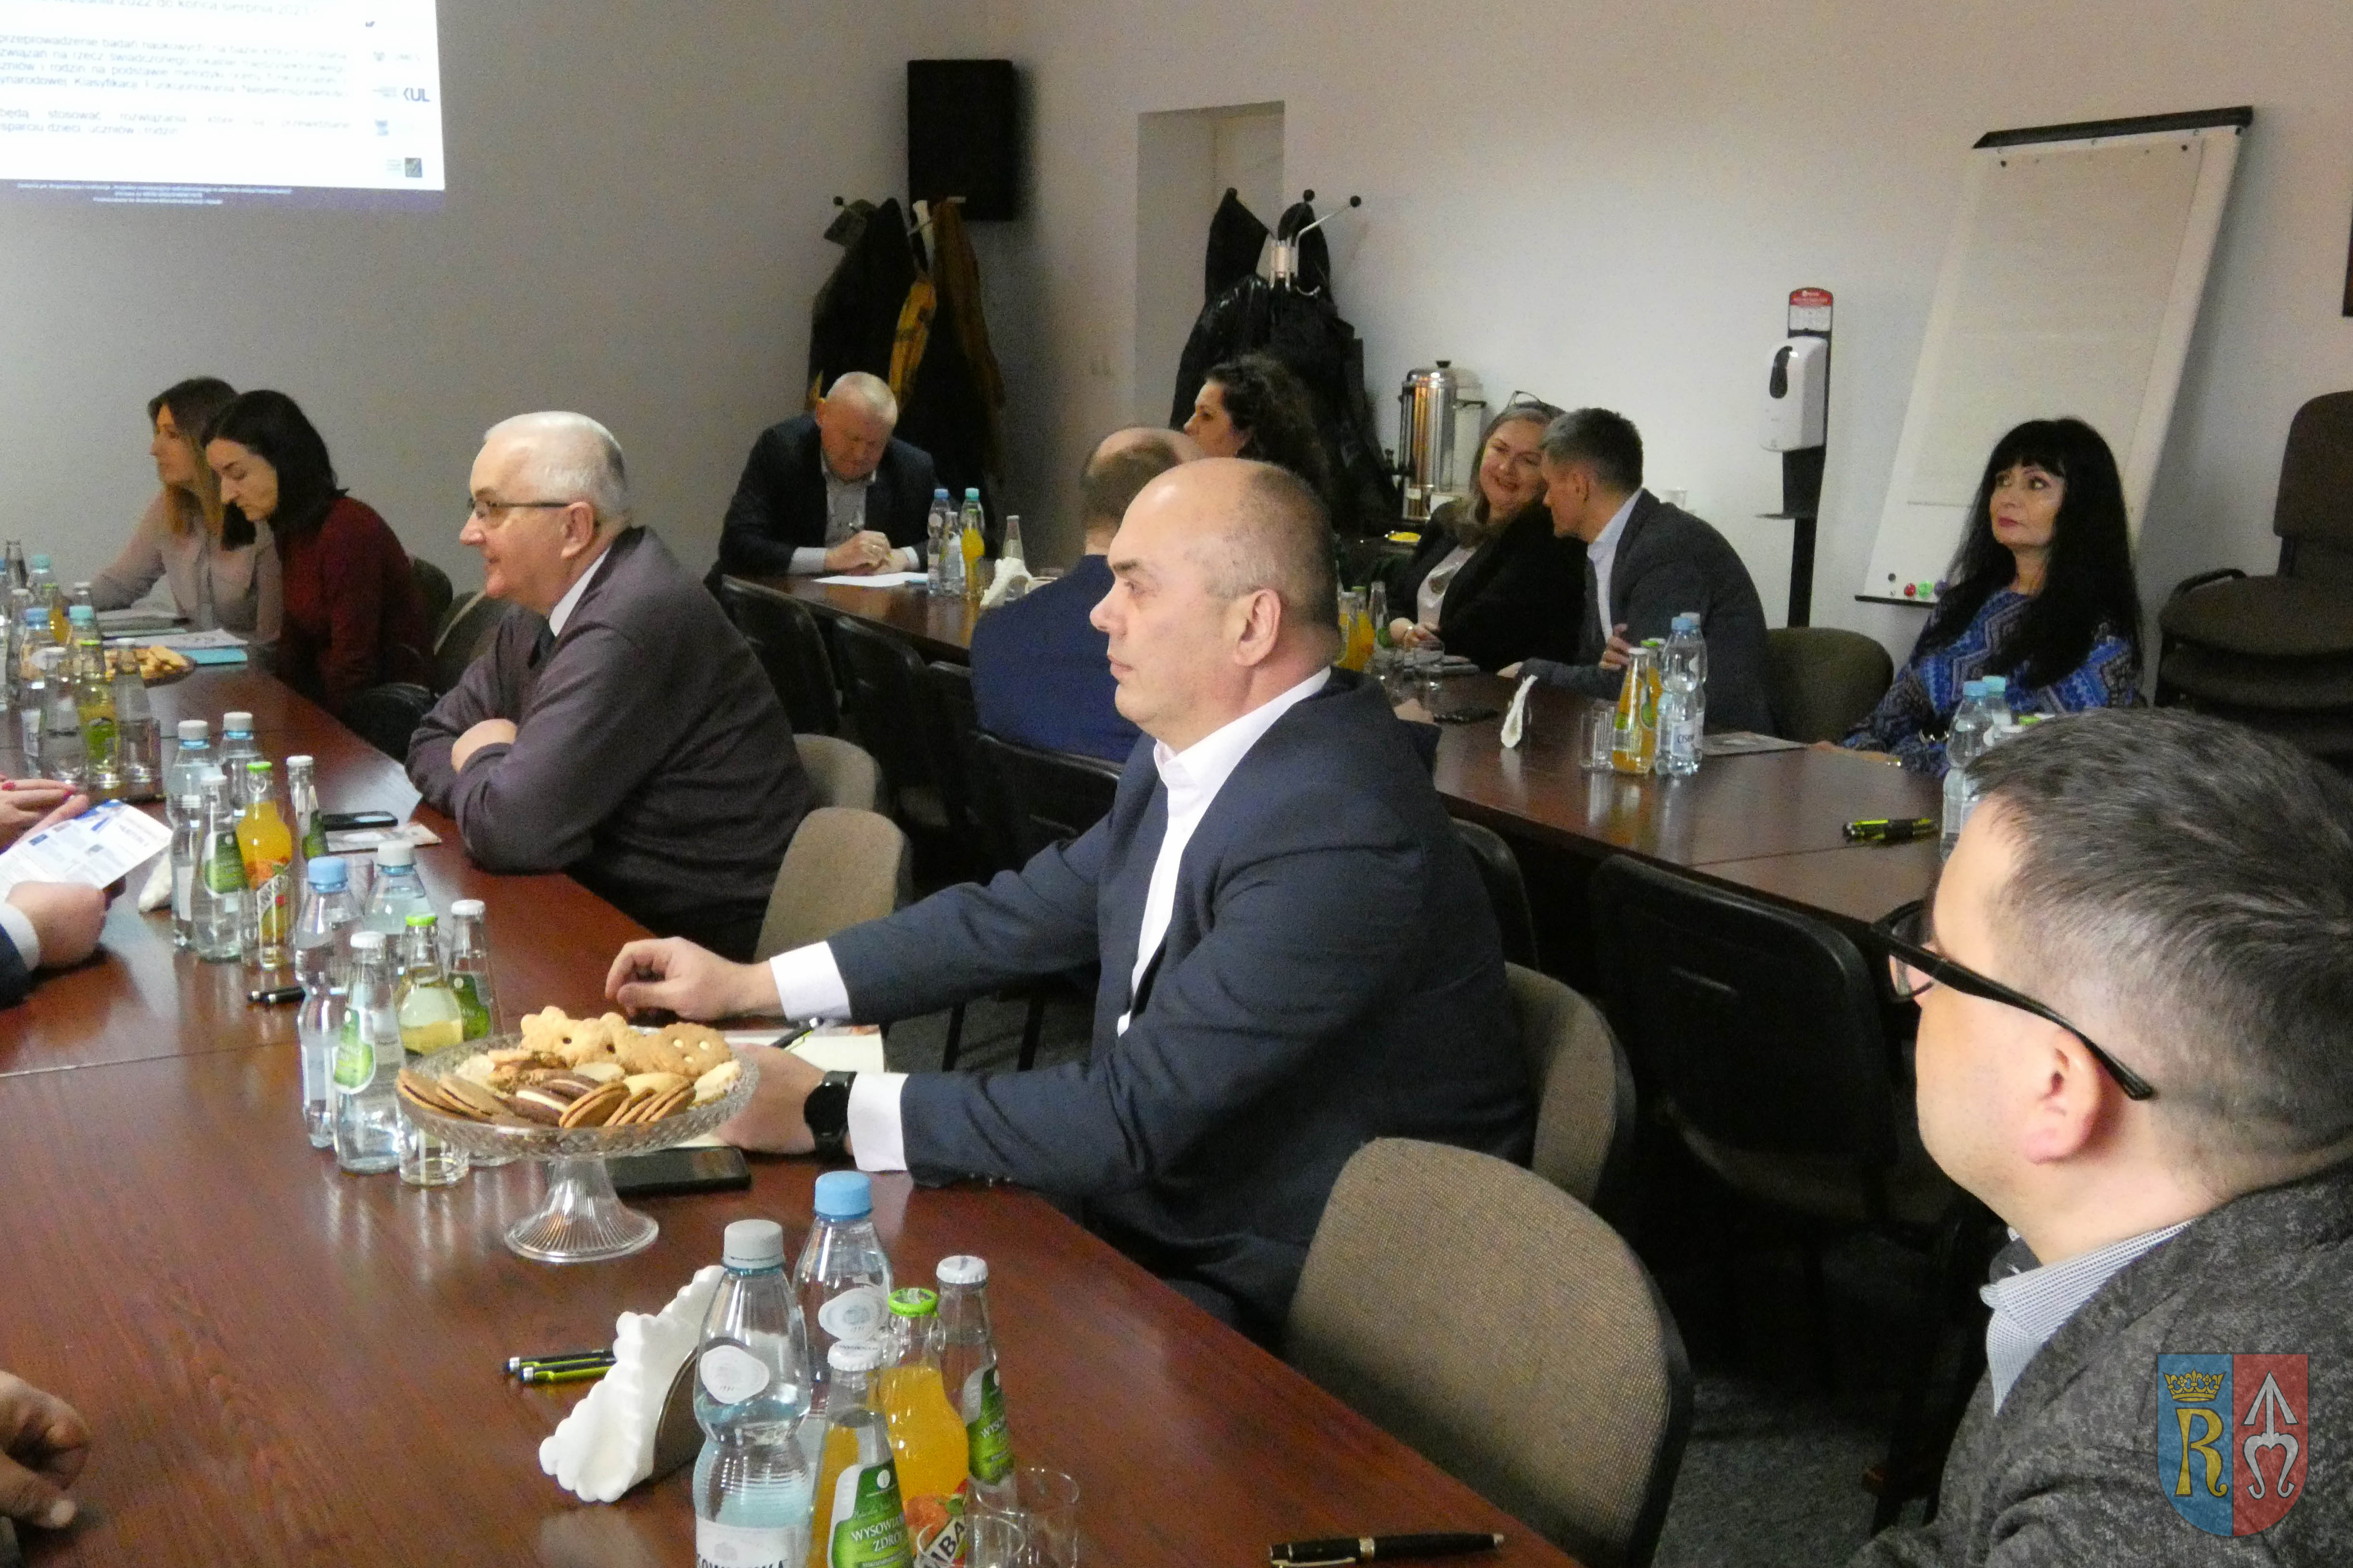
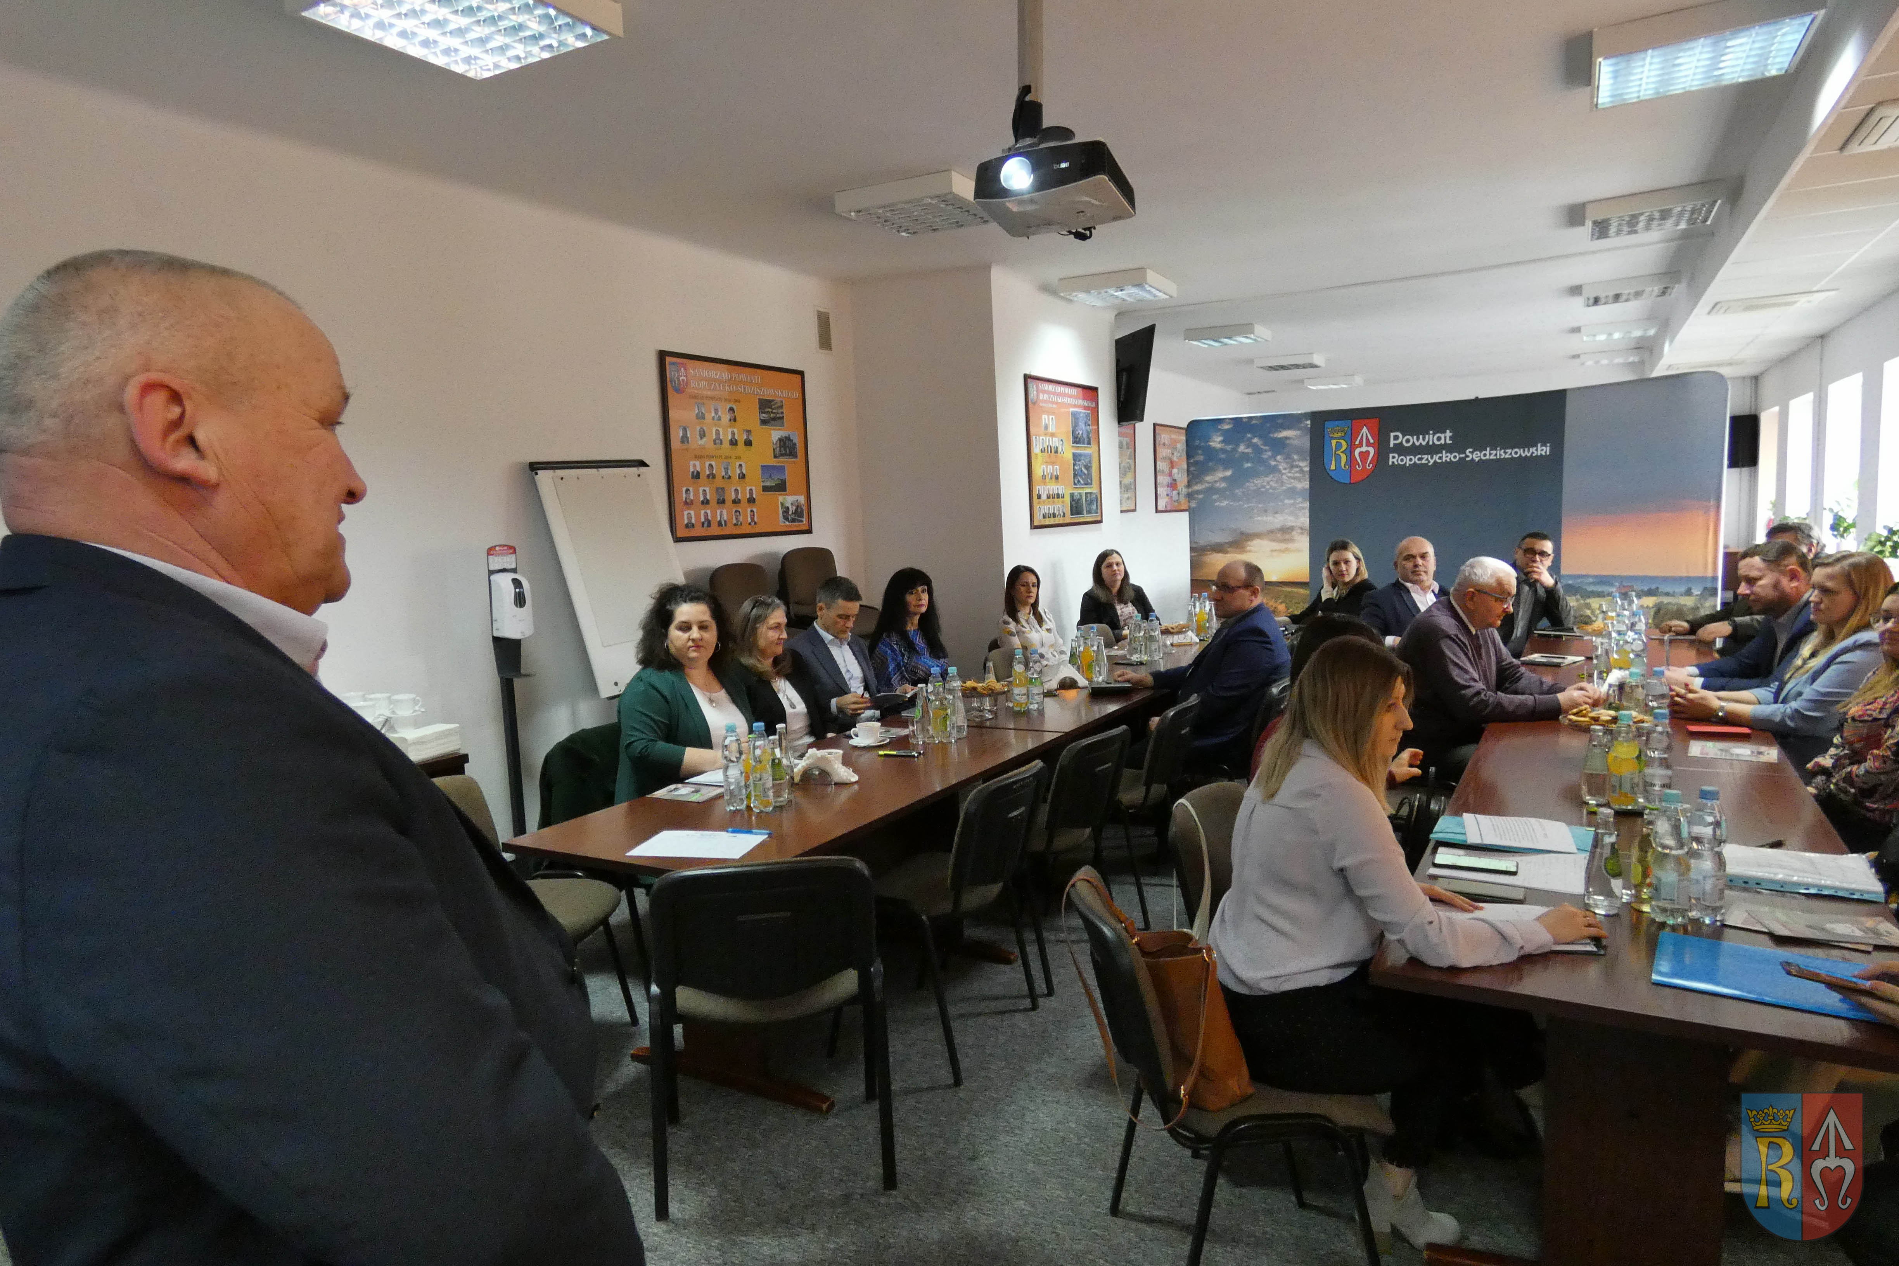
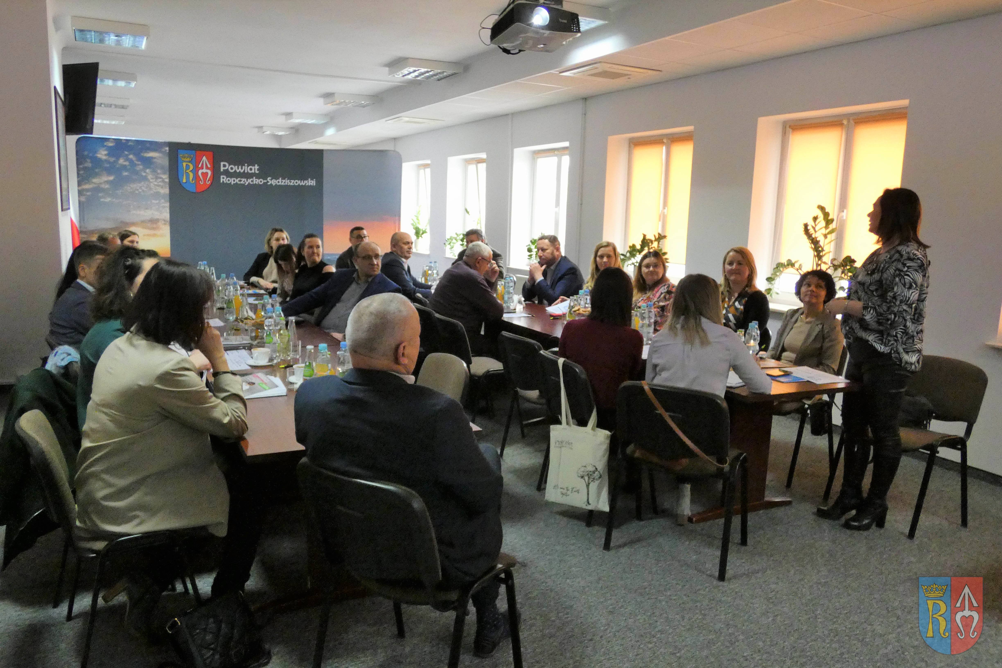
MODEL WSPARCIA MIĘDZYSEKTOROWEGO W POWIECIE ROPCZYCKO-SĘDZISZOWSKIM
Spotkania inicjujące sieć wsparcia międzysektorowego
15 marca – dla sektora edukacji, kultury i NGO

Slide 10
MODEL WSPARCIA MIĘDZYSEKTOROWEGO W POWIECIE ROPCZYCKO-SĘDZISZOWSKIM
Podstawą powołania i działania Lokalnej Sieci Wsparcia Międzysektorowego jest:
złożenie Deklaracji przystąpienia do LSWM przez wszystkie zainteresowane współpracą podmioty - obowiązkowe
potwierdzenie udostępnienia zdeklarowanych na potrzeby LSWM zasobów w Karcie oferowanych usług/form wsparcia - fakultatywne
Tak zgromadzone dane staną się podstawą stworzenia tzw. Lokalnego Koszyka Usług.
zaakceptowanie przez wszystkie podmioty Regulaminu LSWM
Dokument określa wspólne cele, zasady współpracy i komunikacji wszystkich podmiotów uczestniczących w sieci.

Slide 11
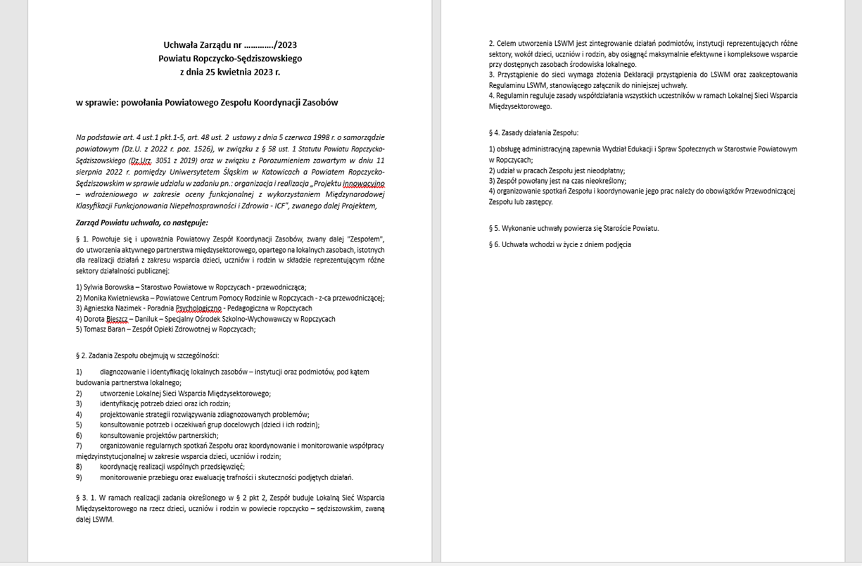
MODEL WSPARCIA MIĘDZYSEKTOROWEGO W POWIECIE ROPCZYCKO-SĘDZISZOWSKIM Nadanie Lokalnej Sieci Wsparcia Międzysektorowego formy prawnej
Uchwała Zarządu Powiatu dotycząca powołania Powiatowego Centrum Koordynacji Zasobów

Slide 12
MODEL WSPARCIA MIĘDZYSEKTOROWEGO W POWIECIE ROPCZYCKO-SĘDZISZOWSKIM
Spotkania przedstawicieli różnych sektorów tworzących zespoły specjalistyczne dla 20 rodzin objętych projektem
3 spotkania oddelegowanych pracowników :
–sektora zdrowia i pomocy społecznej
pedagogów szkolnych
oraz
- przedstawicieli fundacji, stowarzyszeń

Slide 13
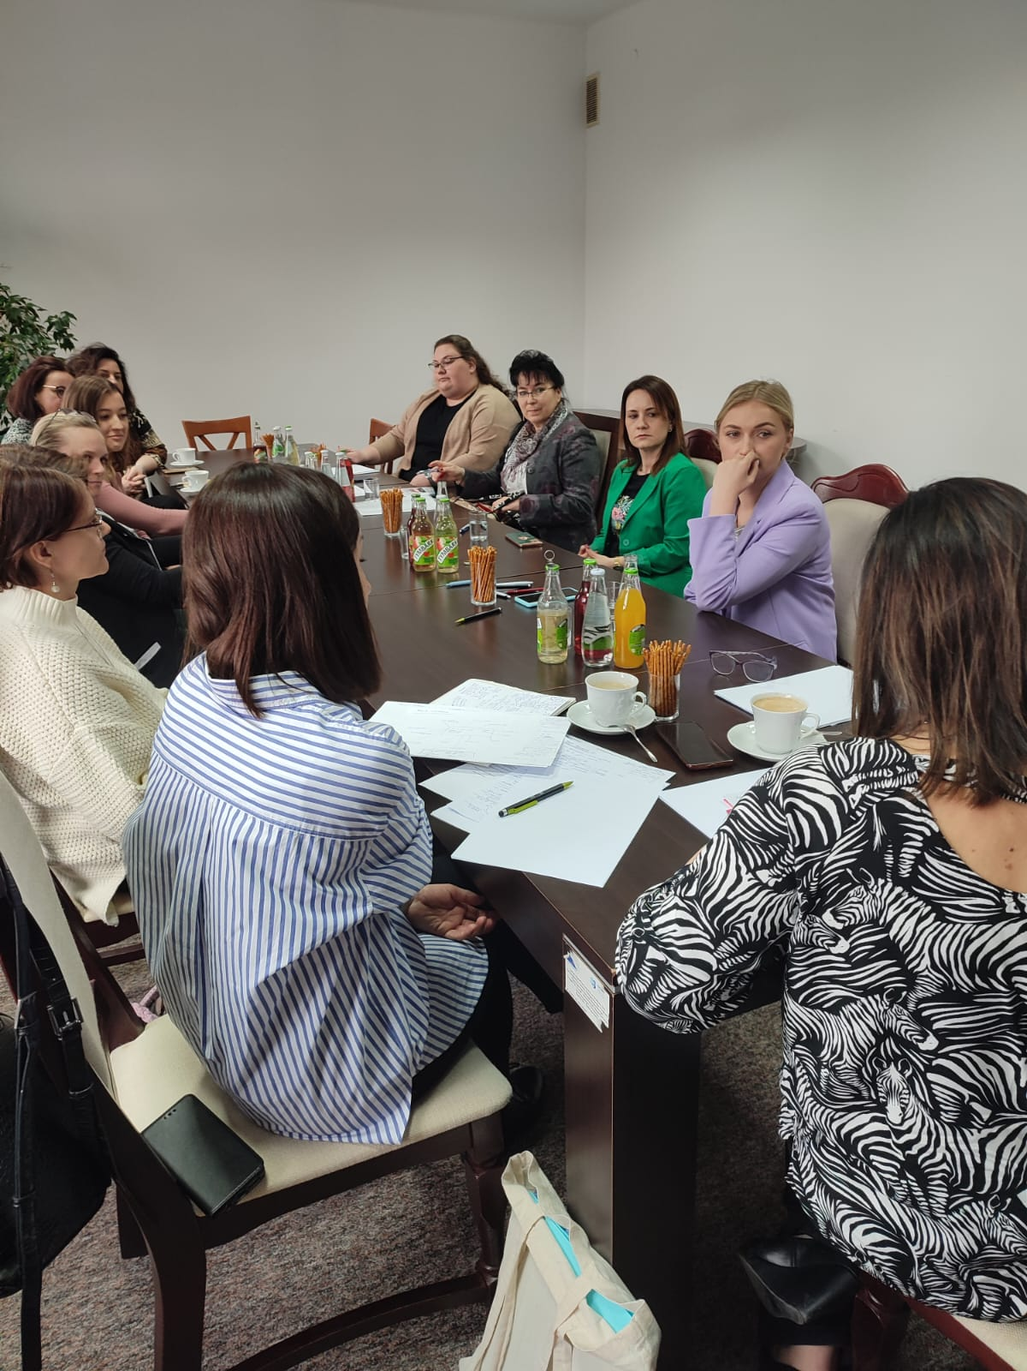
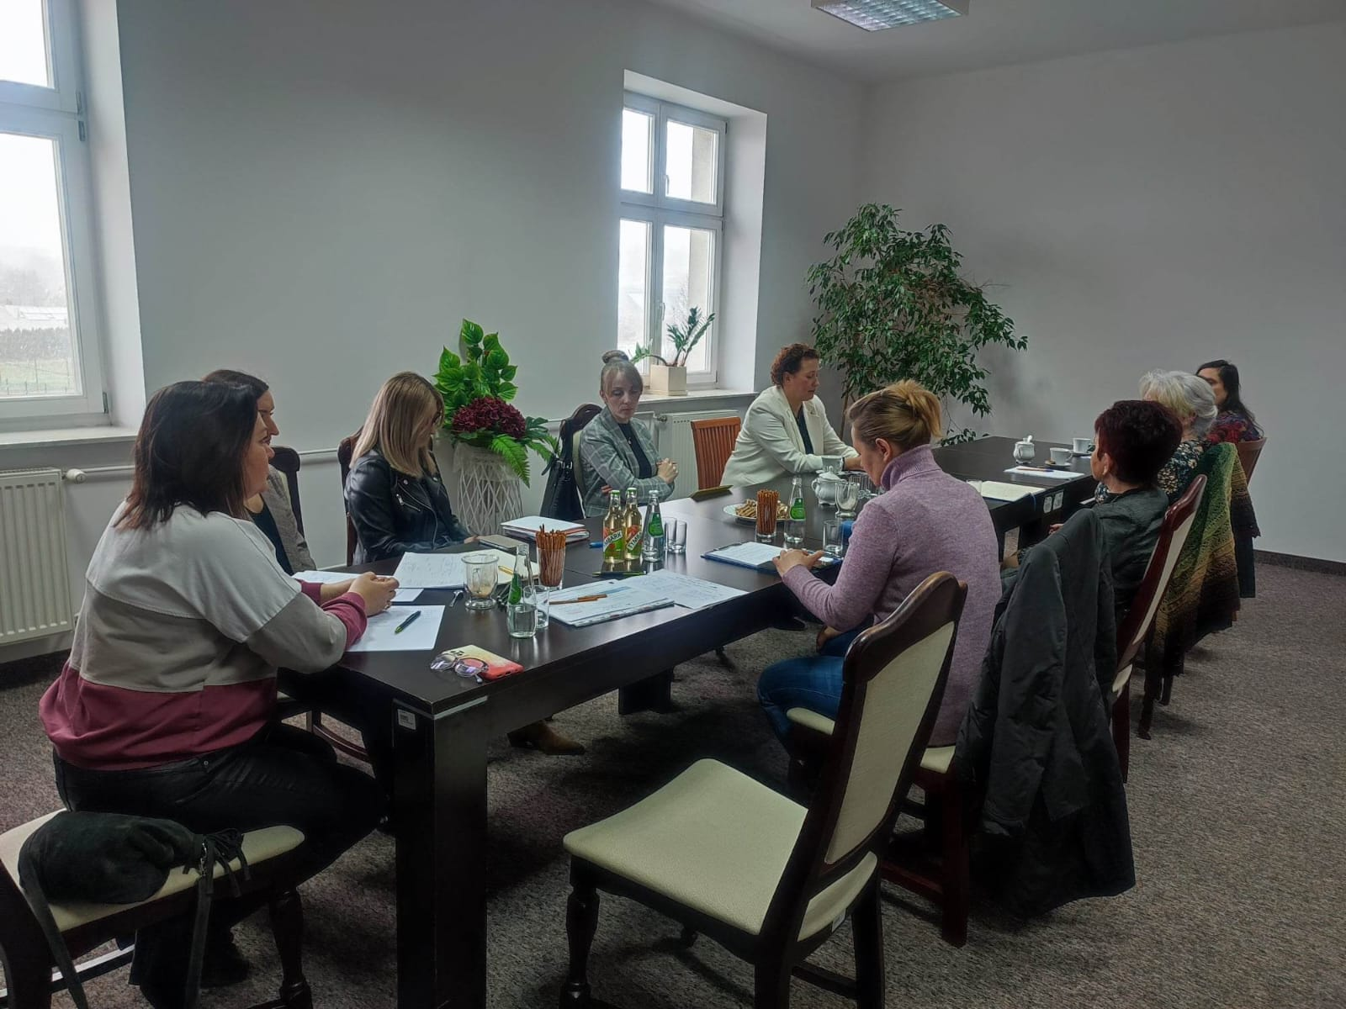
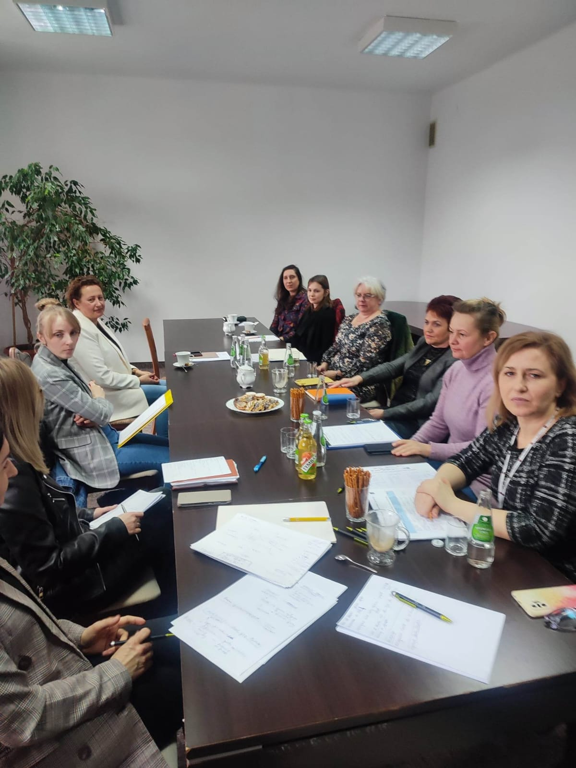
MODEL WSPARCIA MIĘDZYSEKTOROWEGO W POWIECIE ROPCZYCKO-SĘDZISZOWSKIM
Spotkania przedstawicieli różnych sektorów tworzących zespoły specjalistyczne dla 20 rodzin objętych projektem

Slide 14
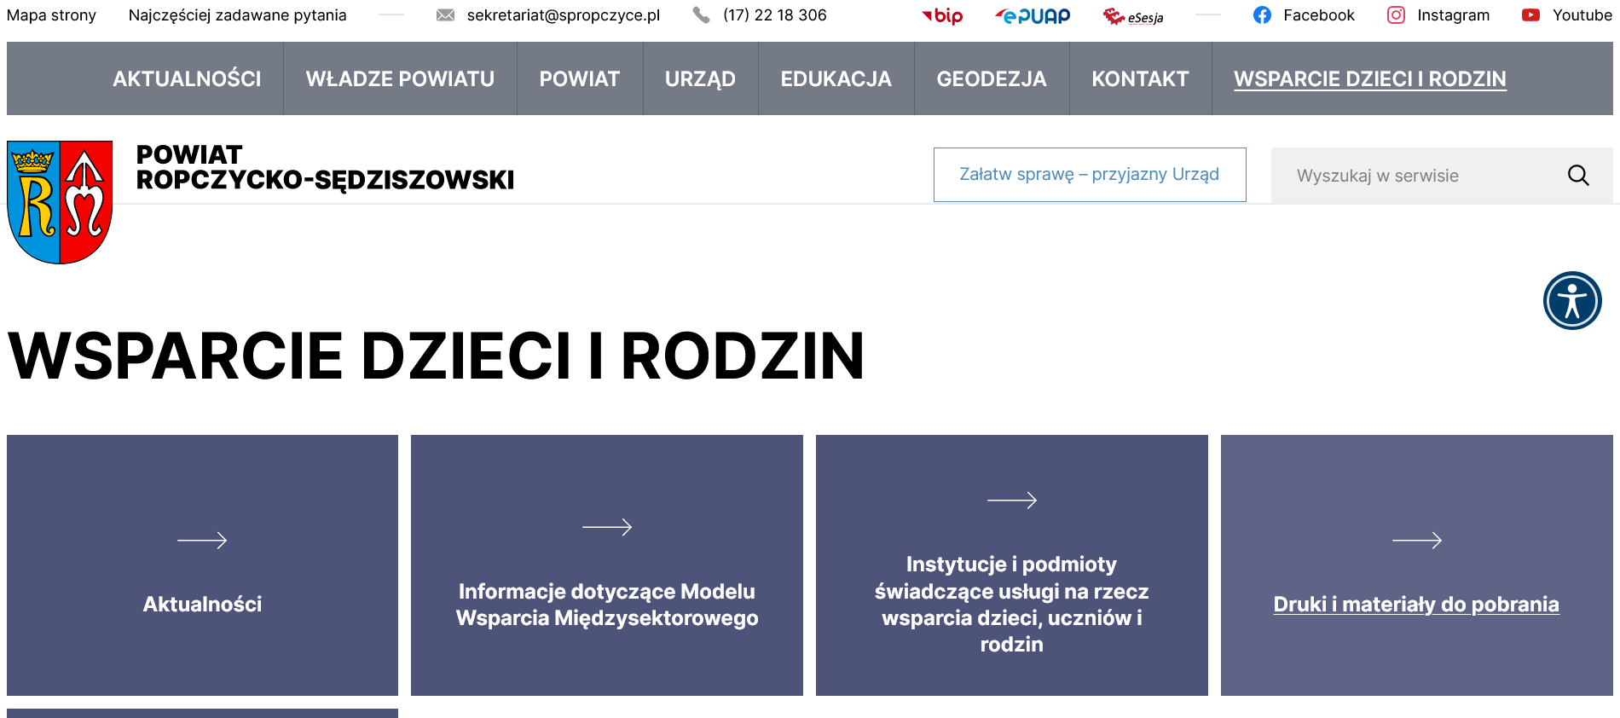
MODEL WSPARCIA MIĘDZYSEKTOROWEGO W POWIECIE ROPCZYCKO-SĘDZISZOWSKIM
Zadaniem realizowanym w ramach modelu będzie utworzenie i prowadzenie specjalnej podstrony Powiatu Ropczycko-Sędziszowskiego stanowiącej kompleksową bazę informacji na temat usług/form pomocy i instytucji oraz podmiotów udzielających wsparcia dzieciom, uczniom, rodzinom.

Slide 15
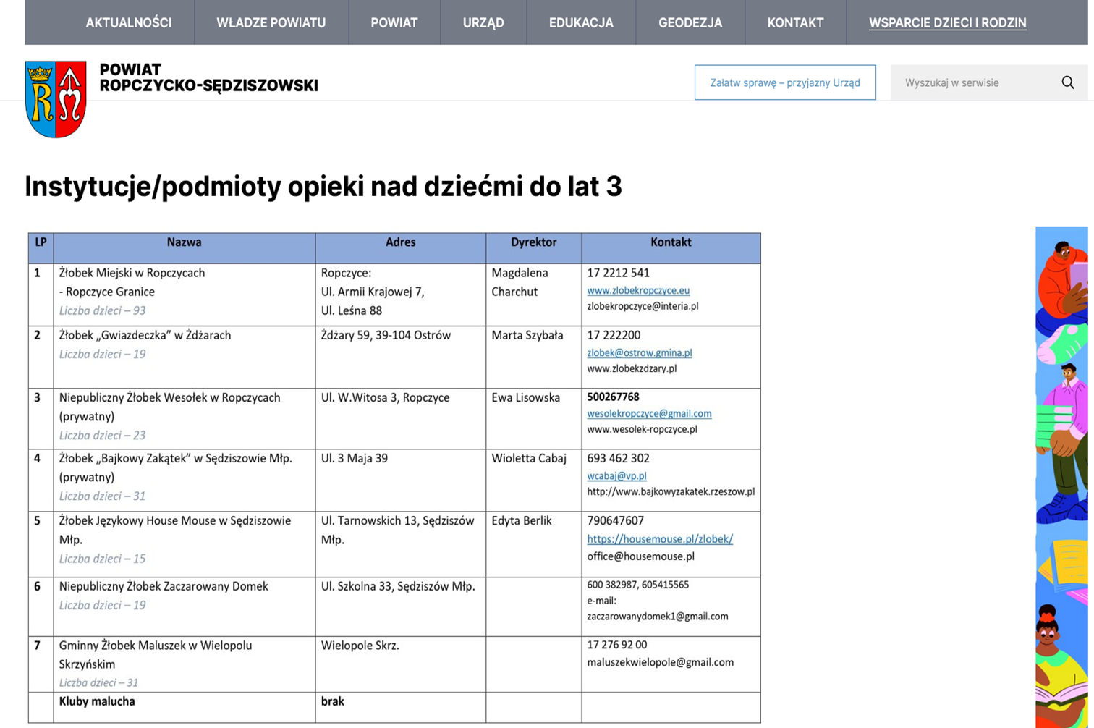
MODEL WSPARCIA MIĘDZYSEKTOROWEGO W POWIECIE ROPCZYCKO-SĘDZISZOWSKIM

Slide 16
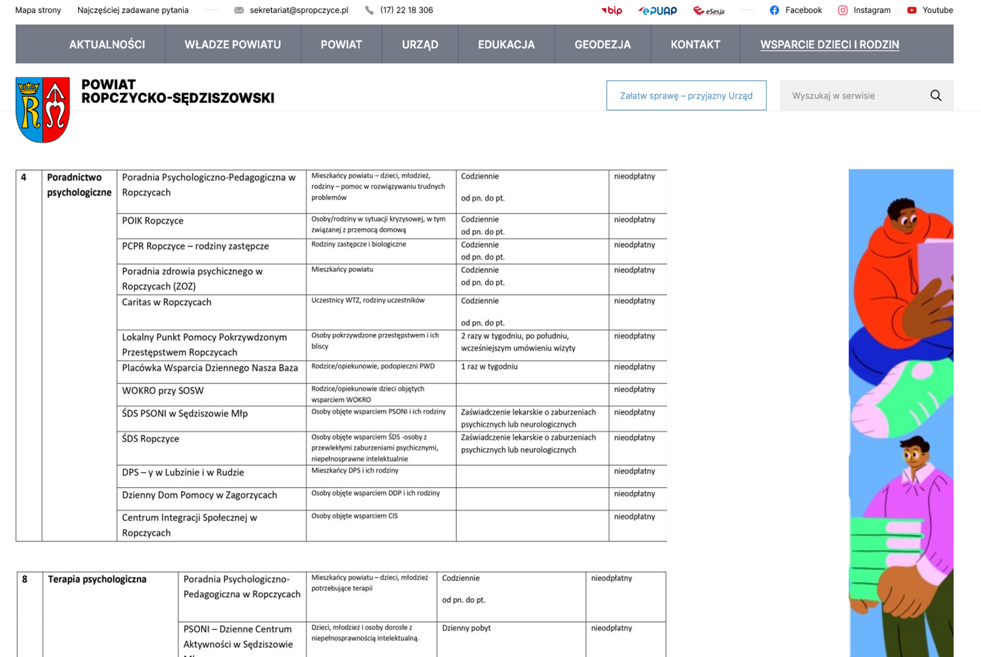
MODEL WSPARCIA MIĘDZYSEKTOROWEGO W POWIECIE ROPCZYCKO-SĘDZISZOWSKIM

Slide 17
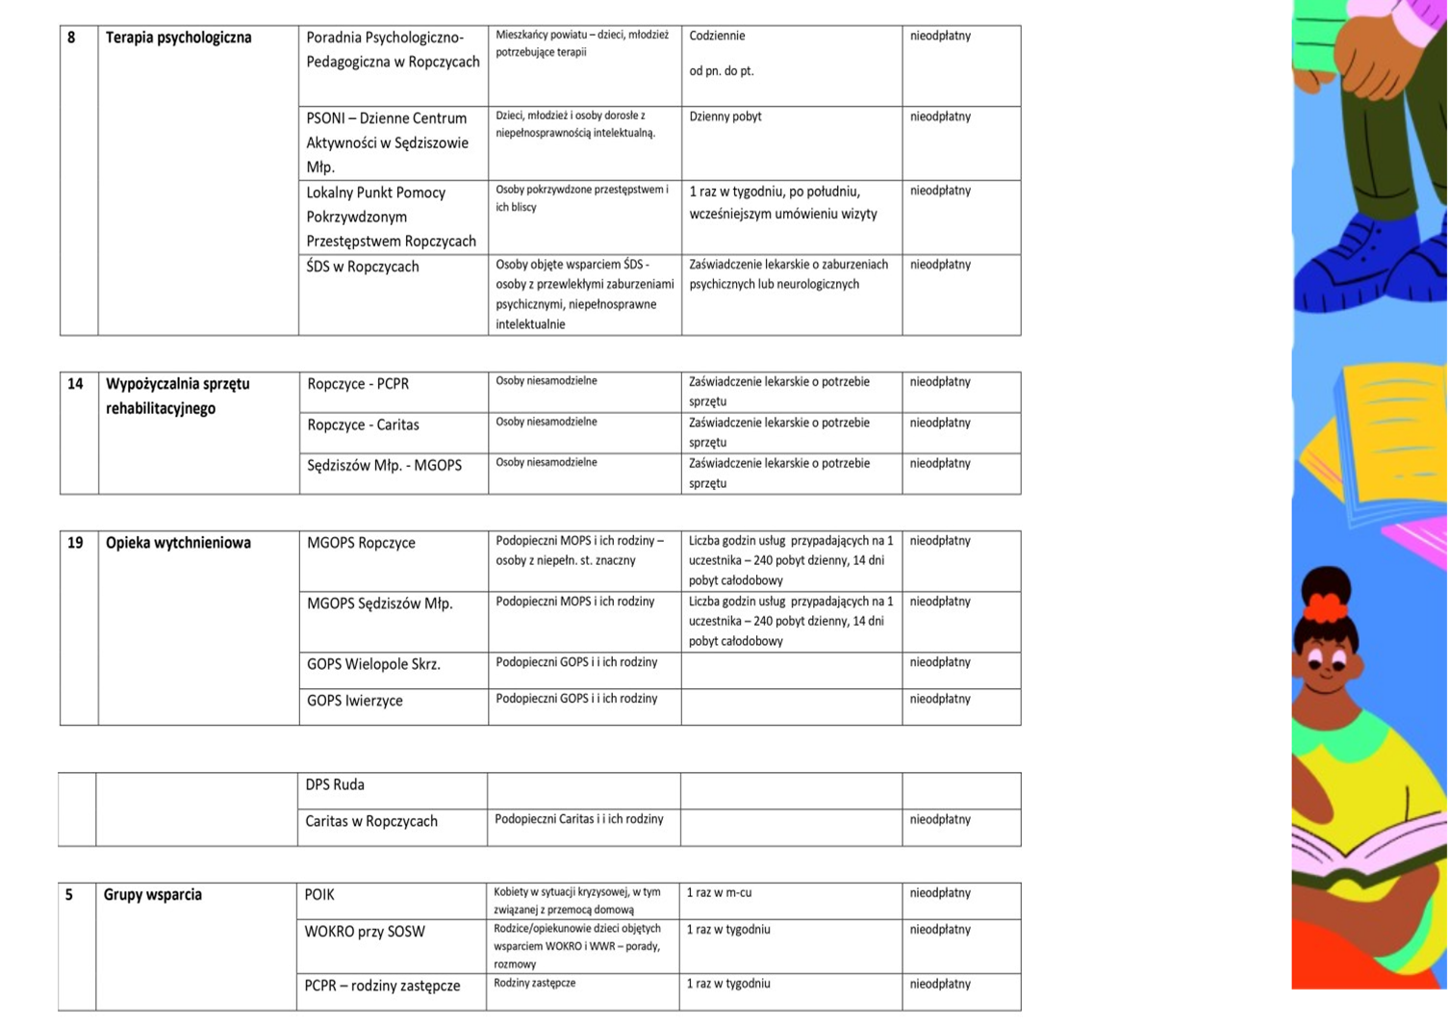
MODEL WSPARCIA MIĘDZYSEKTOROWEGO W POWIECIE ROPCZYCKO-SĘDZISZOWSKIM

Slide 18
MODEL WSPARCIA MIĘDZYSEKTOROWEGO W POWIECIE ROPCZYCKO-SĘDZISZOWSKIM
Edukacja włączająca
W Polsce uruchomiony został proces zmian w systemie oświaty w kierunku wdrożenia idei EDUKACJI WŁĄCZAJĄCEJ.
CEL - zapewnienie wszystkim uczniom wysokiej jakości kształcenia.
Konstytucja RP, Konwencja o Prawach Dziecka ONZ, Konwencja o Prawach Osób Niepełnosprawnych oraz ustawa Prawo oświatowe gwarantują wszystkim dzieciom równe prawo do włączenia społecznego oraz swobodnego wyrażania poglądów w sprawach dotyczących własnej edukacji oraz traktowania tych poglądów z należytą uwagą.
Jako społeczeństwo jesteśmy odpowiedzialni, by każdemu dać szansę na edukację i rozwój uwzględniający jego osobiste uzdolnienia i możliwości.
Ministerstwo Edukacji Narodowej podjęło działania mające na celu podniesienie jakości edukacji włączającej w codziennej praktyce przedszkoli i szkół.
Działania te obejmują przygotowanie założeń zmian legislacyjno-organizacyjnych oraz działań wdrożeniowych realizowane w ramach prac powołanego przez Ministra Edukacji Narodowej Zespołu do spraw opracowania modelu kształcenia uczniów ze specjalnymi potrzebami edukacyjnymi oraz projektu realizowanego w ramach Programu Wsparcia Reform Strukturalnych Komisji Europejskiej we współpracy z Europejską Agencją do spraw Specjalnych Potrzeb i Edukacji Włączającej.
Efektem pracy zespołu jest „Model Edukacji dla Wszystkich (MEW)”, w którym zaproponowano podejście ukierunkowane na zapewnienie edukacji o wysokiej jakości dla wszystkich uczniów, a nie tylko wybranej grupy, tj. uczniów ze specjalnymi potrzebami edukacyjnymi.

Slide 19
MODEL WSPARCIA MIĘDZYSEKTOROWEGO W POWIECIE ROPCZYCKO-SĘDZISZOWSKIM
Edukacja włączająca
Problemem jest rozproszenie różnych regulacji dotyczących udzielania wsparcia i dostosowania procesu kształcenia do potrzeb dzieci i młodzieży, a także rodzin w wielu aktach prawnych.
Realizacja edukacji włączającej ma aktualnie oparcie w różnych przepisach prawnych, w tym m.in.:
- Ustawa o systemie oświaty – m.in. art.44c (nauczyciel jest obowiązany indywidualizować pracę z uczniem na zajęciach edukacyjnych odpowiednio do potrzeb rozwojowych i edukacyjnych oraz możliwości psychofizycznych ucznia)
- Ustawa Prawo oświatowe - art. 1 pkt 5, 6, 7 i art. 127 ust. 1, 3 i 4 (m.in. dostosowanie treści, metod i organizacji nauczania do możliwości psychofizycznych uczniów, a także możliwość korzystania z pomocy psychologiczno- pedagogicznej i specjalnych form pracy dydaktycznej)
- Rozporządzenia MEN z 3.08.2017 r. w sprawie oceniania, klasyfikowania i promowania uczniów i słuchaczy w szkołach publicznych - § 2 (obowiązek dostosowania wymagań edukacyjnych)
- Rozporządzenia MEN z 9.08.2017 r. w sprawie zasad organizacji i udzielania pomocy psychologiczno-pedagogicznej w publicznych przedszkolach, szkołach i placówkach - § 6 ust. 1 i 2 oraz § 12
- Rozporządzenia MEN z 9.08.2017 r. w sprawie warunków organizowania kształcenia, wychowania i opieki dla dzieci i młodzieży niepełnosprawnych, niedostosowanych społecznie i zagrożonych niedostosowaniem społecznym - § 6 ust. 1 pkt 8
- Rozporządzenie MEN z 14.02.2017 r. w sprawie podstawy programowej wychowania przedszkolnego oraz podstawy programowej kształcenia ogólnego dla szkoły podstawowej, w tym dla uczniów z niepełnosprawnością intelektualną w stopniu umiarkowanym lub znacznym ( ….)
Realizacja edukacji włączającej ma aktualnie oparcie w różnych przepisach prawnych, w tym m.in.:

Slide 20
MODEL WSPARCIA MIĘDZYSEKTOROWEGO W POWIECIE ROPCZYCKO-SĘDZISZOWSKIM
Edukacja włączająca
Nowe regulacje planowane są w jednej ustawie – USTAWIE O WSPARCIU DZIECI, UCZNIÓW I RODZIN.
Zawierać ona będzie nowe rozwiązania i modyfikacje starych rozwiązań. Dąży się w niej do integracji działań międzysektorowych
Podstawowe złożenia nowej ustawy:
1) stworzenie krajowego systemu wsparcia dzieci, uczniów i rodzin - zróżnicowanie ich potrzeb wymaga zaangażowania wielu resortów i związanych z nim sektorów; określone zostaną cele, zasady i warunki współpracy międzysektorowej
2) określenie zadań powiatów i gmin oraz innych i instytucji, organizacji, które będą współpracować w ramach sieci wsparcia międzysektorowego
3) wprowadzenie nowego modelu WWR – 3 poziomy, objęcie wsparciem całej rodziny, realizacja w placówce, do której uczęszcza dziecko
4) zmiana sposobu oceny potrzeb dzieci i uczniów oraz planowania udzielania i oceny efektywności udzielanego wsparcia oraz sposobu finansowania zadań w tym zakresie (ocena funkcjonalna, indywidualne plany wczesnego wspomagania rozwoju dziecka i rodziny, indywidualne plany edukacyjne i wsparcia ucznia i rodziny)
5) uregulowanie działalności Specjalistycznych Centrów Wspierających Edukację Włączającą (SCWEW)
6) wprowadzenie superwizji dla nauczycieli i specjalistów – służącej wzmacnianiu ich kompetencji zawodowych, udzielaniu wsparcia, poszukiwania źródeł trudności w pracy i możliwości ich pokonywania, przeciwdziałaniu wypaleniu zawodowemu

Slide 21
MODEL WSPARCIA MIĘDZYSEKTOROWEGO W POWIECIE ROPCZYCKO-SĘDZISZOWSKIM
Edukacja włączająca
Uzasadnienie wprowadzanych zmian, ukierunkowanych na podnoszenie jakości edukacji inkluzyjnej (włączającej):
- corocznie zwiększająca się liczba dzieci potrzebujących wsparcia w procesie kształcenia lub specjalnej organizacji nauki
- wzrost liczby orzeczeń o potrzebie kształcenia specjalnego / opinii PP-P
- wzrost liczby dzieci obejmowanych wczesnym wspomaganiem rozwoju (WWR)
- prawie 65 % uczniów objętych kształceniem specjalnym uczy się w szkołach ogólnodostępnych
- spadek liczby uczniów nauczanych indywidualnie - większość rodziców dzieci z niepełnosprawnością dostrzega potrzebę uczestniczenia swoich dzieci w zajęciach grupowych z rówieśnikami.
- postępujące obniżanie się kondycji psychicznej polskich uczniów - rośnie liczba rozpoznań zaburzeń psychicznych i afektywnych u dzieci i młodzieży (zaburzenia depresyjne, próby samobójcze, samookaleczenia, zaburzenia odżywiania, uzależnienia, zaburzenia związane ze stresem)
- duża liczba dzieci/uczniów narodowości ukraińskiej – uchodźców z Ukrainy
Główne ograniczenia, jeśli chodzi o wdrażanie edukacji włączającej:
- braki w zakresie przygotowania kadr systemu oświaty pod kątem umiejętności pracy w środowisku nauczania i wychowania zróżnicowanym pod względem potrzeb rozwojowych i edukacyjnych uczniów
- bariery architektoniczne
- braki w zakresie wyposażenia przedszkoli i szkół
- bariery mentalne

Slide 22
MODEL WSPARCIA MIĘDZYSEKTOROWEGO W POWIECIE ROPCZYCKO-SĘDZISZOWSKIM
Edukacja włączająca
Przedsięwzięcia ukierunkowane na wzmacnianie włączenia społecznego finansowane z budżetu państwa oraz Europejskiego Funduszu Społecznego (EFS):
- Programy rządowe: np. „Dostępność Plus”, „Za życiem”, „Aktywna tablica” i „Wyprawka szkolna”
- Programy POWER:
pilotaż „Model Dostępnej Szkoły”,
pilotaż modelu funkcjonowania Specjalistycznych Centrów Wspierania Edukacji Włączającej,
szkolenia kadr do edukacji włączającej dla ponad 28 tys. pracowników systemu oświaty i jst,
opracowanie narzędzi diagnostycznych do oceny rozwoju dzieci i młodzieży w wieku od urodzenia do 25 roku życia,
pilotaż usług asystenckich (Asystent ucznia ze specjalnymi potrzebami edukacyjnymi),
pilotaż oceny funkcjonalnej wraz ze szkoleniami dla kadr poradni psychologiczno-pedagogicznych.
- Projekt innowacyjno – wdrożeniowy w zakresie oceny funkcjonalnej – finansowany z MEiN
- Wprowadzenie standardów zatrudnienia nauczycieli specjalistów w przedszkolach i szkołach ogólnodostępnych
- Wprowadzenie wag w algorytmie podziału części oświatowej subwencji ogólnej służących zapewnieniu w szkołach pomocy psychologiczno-pedagogicznej.

Slide 23
MODEL WSPARCIA MIĘDZYSEKTOROWEGO W POWIECIE ROPCZYCKO-SĘDZISZOWSKIM
Ocena funkcjonalna
Co to jest ocena funkcjonalna?
To nowy model oceny potrzeb oraz planowania i udzielania wsparcia dzieciom i uczniom, a także ich najbliższym osobom. Jest odejściem od sprowadzania diagnozy do rozpoznania medycznego, które jest niezbędne, ale niewystarczające do pełnego określenia tego jak skutecznie wspierać rozwój i uczenie się dzieci. Ocena potrzeb prowadzona jest zawsze w kontekście środowiska, w którym uczeń na co dzień żyje, które może wspierać rozwój lub stwarzać bariery w codziennym funkcjonowaniu i uczeniu się.
Ocena funkcjonalna to nie tylko proces rozpoznawania zasobów i trudności, ale także oparte na tym rozpoznaniu działania wspomagające, w tym działania edukacyjne.
Nauczyciele i nauczyciele specjaliści zostaną wyposażeni w narzędzia służące rozpoznawaniu potrzeb dzieci i uczniów oraz planowaniu na tej podstawie odpowiedniego wsparcia.
Obok nauczycieli i specjalistów również uczniowie i rodzice, będą zaangażowani w proces oceny funkcjonalnej.

Slide 24
MODEL WSPARCIA MIĘDZYSEKTOROWEGO W POWIECIE ROPCZYCKO-SĘDZISZOWSKIM
Fundusze Europejskie dla Podkarpacia 2021-2027
Priorytet 5 - PRZYJAZNA PRZESTRZEŃ SPOŁECZNA
Rozwój infrastruktury edukacyjnej ma służyć włączeniu społecznemu.
Priorytetem będą inwestycje skoncentrowane na edukacji przedszkolnej i zawodowej oraz dostępności dla osób ze specjalnymi potrzebami edukacyjnymi (na wszystkich szczeblach edukacji).
Wsparcie szkolnictwa ogólnego obejmie poprawę dostępności dla osób ze specjalnymi potrzebami oraz w mniejszym stopniu doposażenie infrastruktury technicznej pracowni STEAM.
Inwestycje w podstawową bazę dydaktyczną, niezwiązaną z nauczaniem praktycznym lub zawodowym nie będą możliwe. Niewielkie inwestycje w TIK mogą być jedynie elementem projektu.
W celu zapewnienia integracji i włączenia możliwe będzie uzupełnienie przyszkolnej infrastruktury sportowej, w tym przystosowanie do potrzeb osób z niepełnosprawnościami.
Priorytetem – wsparcie infrastruktury szkół zawodowych, a także doposażenie pracowni i laboratoriów w nowoczesny sprzęt.
Wsparcie dla inwestycji w infrastrukturę na potrzeby świadczenia usług wychowania przedszkolnego.
Szkoły specjalne i inne placówki prowadzące do segregacji lub utrzymania segregacji jakiejkolwiek grupy defaworyzowanej i/lub zagrożonej wykluczeniem społecznym nie będą wspierane w zakresie infrastruktury i wyposażenia
Minister Edukacji i Nauki w lutym 2023 r. ogłosił plan utworzenia funduszu wsparcia rozbudowy szkół specjalnych.

Slide 25
MODEL WSPARCIA MIĘDZYSEKTOROWEGO W POWIECIE ROPCZYCKO-SĘDZISZOWSKIM
Fundusze Europejskie dla Podkarpacia 2021-2027
Priorytet VII – KAPITAŁ LUDZKI GOTOWY DO ZMIAN
Edukacja przedszkolna:
tworzenie nowych miejsc przedszkolnych, wsparcie rozwoju kompetencji i umiejętności u dzieci, organizacja zajęć dodatkowych, specjalistycznych, wspierających, preorientacja zawodowa dzieci;
istotnym zadaniem będzie wsparcie działań umożliwiających prowadzenie skutecznej edukacji włączającej oraz jej upowszechnianie, podnoszenie kompetencji kadr pedagogicznych oraz zapewnienie usług asystenckich dla dzieci.
Wsparcie szkół prowadzących kształcenie ogólne i zawodowe:
nabywanie i podnoszenie kluczowych kompetencji uczniów, niezbędnych do poruszania się na rynku pracy. uwzględnia zróżnicowane potrzeby uczniów, zgodne z ich indywidualnymi czy specjalnymi potrzebami edukacyjnymi;
ważnym zadaniem będzie wsparcie edukacji włączającej oraz jej upowszechnianie, a także poprawa jakości kształcenia osób z niepełnosprawnościami (np. z wykorzystaniem Modelu dostępnej szkoły), jak też podnoszenie kompetencji kadr pedagogicznych, doradców zawodowych, usługi asystenckie dla uczniów, działania związane z bezpieczeństwem uczniów;
działania na rzecz wsparcia psychologiczno-pedagogicznego uczniów i nauczycieli, np. w formie szkoleń i materiałów, które pomogą nauczycielom oraz specjalistom szkolnym wspierać uczniów w radzeniu sobie w sytuacjach kryzysowych;
wdrażanie programów dotyczących przeciwdziałania zjawiskom patologicznym w szkole, w tym wsparcie psychologiczne i pedagogiczne dla dyskryminowanych uczniów oraz rodziców/opiekunów prawnych.
W ramach realizacji wszystkich działań promowane będą projekty realizowane w partnerstwie, w tym z organizacjami pozarządowymi np. partnerstwa szkół podstawowych miejskich i wiejskich, szkół zawodowych z uczelniami, szkół ogólnodostępnych ze szkołami specjalnymi.

Slide 26
MODEL WSPARCIA MIĘDZYSEKTOROWEGO W POWIECIE ROPCZYCKO-SĘDZISZOWSKIM
Fundusze Europejskie dla Rozwoju Społecznego 2021-2027:
220 mln – SCWEW i Centrum Koordynujące
10 mln – system informatyczny
54 mln – wspieranie podnoszenia jakości edukacji włączającej, w tym przygotowanie kolejnych zestawów narzędzi
10 mln – wspieranie społecznej i wychowawczej funkcji szkoły
RAZEM 0,5 mld na podnoszenie dostępności edukacji
30 mln zł- szkolenia i doradztwo
90 mln zł – wsparcie poradni (doposażenie szkolenia, wsparcie eksperckie, wdrażanie innowacji

Slide 27
MODEL WSPARCIA MIĘDZYSEKTOROWEGO W POWIECIE ROPCZYCKO-SĘDZISZOWSKIM
Dziękuję za uwagę!
SYLWIA BOROWSKA
Koordynator Współpracy Międzysektorowej
Starostwo Powiatowe w Ropczycach
sborowska@spropczyce.pl
Tel. 17 784 25 12

